Slide 1
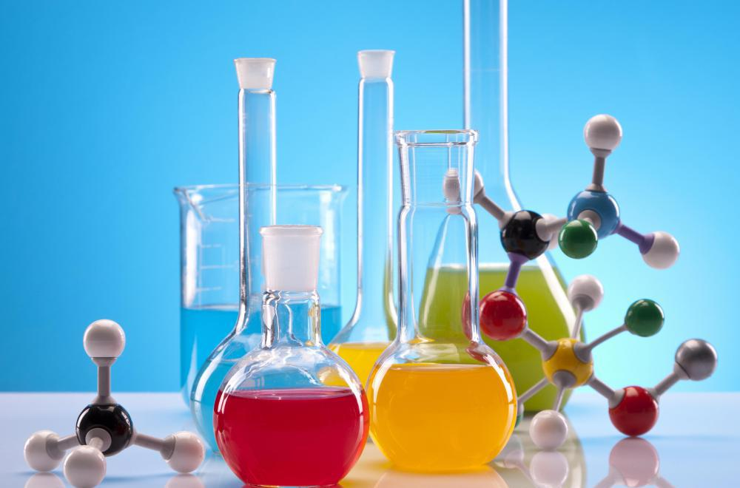
Химия
7
класс
Тема: Условия протекания химических реакций. Уравнения химических реакций. Коэффициенты.

Slide 2
УРАВНЕНИЯ ХИМИЧЕСКИХ РЕАКЦИЙ
1. Какие из явлений относятся к физическим?
а) кипение воды
б) разложение воды электрическим током
в) взаимодействие цинка с соляной кислотой
г) плавление металла
д) таяние снега
е) разложение угольной кислоты на углекислый газ и воду
ж) замерзание воды.
2. Какие из явлений являются химическими?
1) замерзание воды
2) горение серы
3) разложение оксида ртути при нагревании
4) плавление металлов
5) горение свечи
6) сжижение воздуха
7) горение природного газа
Notes:
Пытались взаимосвязьвеществ

Slide 3
УРАВНЕНИЯ ХИМИЧЕСКИХ РЕАКЦИЙ
ОТВЕТЫ:
Физические: Химические:
а– г – д – ж 2 – 3 – 5 – 7
Notes:
Пытались взаимосвязьвеществ

Slide 4
УРАВНЕНИЯ ХИМИЧЕСКИХ РЕАКЦИЙ
Признаки химических явлений:
1) Выделение газа
2) Выпадение или исчезновение осадка
3) Изменение цвета
4) Появление запаха
5) Выделение или поглощение теплоты
6) Выделение света
Notes:
Пытались взаимосвязьвеществ

Slide 5
УРАВНЕНИЯ ХИМИЧЕСКИХ РЕАКЦИЙ
Чтобы облегчить протекание реакции, нужно измельчить твердые вещества или при необходимости привести их в порошкообразное состояние, чтобы увеличить поверхность соприкосновения.
Чтобы ускорить протекание реакции, нужно по возможности пользоваться растворами веществ.
Для облегчения протекания реакций необходимо нагревание, причем для некоторый — непрерывное.
Notes:
Пытались взаимосвязьвеществ

Slide 6
УРАВНЕНИЯ ХИМИЧЕСКИХ РЕАКЦИЙ
Масса веществ, вступивших в химическую реакцию, равна массе
веществ, образовавшихся в результате нее.
Химическое уравнение – это условная запись химической реакции
с помощью химических формул и математических знаков.
Notes:
Пытались взаимосвязьвеществ

Slide 7
УРАВНЕНИЯ ХИМИЧЕСКИХ РЕАКЦИЙ
1. Подсчитать количество атомов каждого элемента в правой и левой части уравнения химической реакции.
2. Определить, у какого элемента количество атомов меняется, найти НОК.
3. Разделить НОК на индексы – получить коэффициенты. Поставить их перед формулами.
4. Пересчитать количество атомов, при необходимости действие повторить.
5. Последним проверить количество атомов кислорода.
Notes:
Пытались взаимосвязьвеществ

Slide 8
Водород реагирует с кислородом с образованием воды
УРАВНЕНИЯ ХИМИЧЕСКИХ РЕАКЦИЙ
Слева записать исходные вещества ( вещества, вступающие в
реакцию). Слово «реагирует» заменить знаком «+».
H₂ + O₂
Справа записать продукт реакции (вещество, которое образуется).
Между правой и левой частью поставить стрелку. Мы получили
схему реакции
H₂O
Notes:
Пытались взаимосвязьвеществ

Slide 9
УРАВНЕНИЯ ХИМИЧЕСКИХ РЕАКЦИЙ
Уравнять количество атомов каждого элемента с помощью коэффициентов.
До реакции (слева) два атома кислорода, а после реакции (справа) – один атом. Чтобы уравнять количество, нужно поставить коэффициент «2» перед формулой воды.
Теперь проверим количество атомов водорода на данный момент. До реакции (слева) – 2 атома, а справа – 4 атома (2*2). Чтобы уравнять, поставим коэффициент «2» перед формулой H₂.
Т.к. мы уравняли количество атомов всех элементов, наша схема стала уравнением, поэтому заменим стрелку на знак =
2
H₂
+ O₂
=
2
H₂O
Notes:
Пытались взаимосвязьвеществ

Slide 10
УРАВНЕНИЯ ХИМИЧЕСКИХ РЕАКЦИЙ
1) Na + Сl₂ → NaСl ;
2) Аl + S → Аl₂S₃;
3) NН₃ → N₂ + Н₂ ;
4) Р + Сl₂ → РСl₃ ;
5) ZnО + НСl → ZnСl₂ + Н₂О
Notes:
Пытались взаимосвязьвеществ

Slide 11
УРАВНЕНИЯ ХИМИЧЕСКИХ РЕАКЦИЙ
1) 2Na + Сl₂ → 2NaСl ;
2) 2Аl + 3S → Аl₂S₃;
3) 2NН₃ → N₂ + 3Н₂ ;
4) 2Р + 3Сl₂ → 2РСl₃ ;
5) ZnО + 2НСl → ZnСl₂ + Н₂О
Notes:
Пытались взаимосвязьвеществ

Slide 12
УРАВНЕНИЯ ХИМИЧЕСКИХ РЕАКЦИЙ
Mg + O₂ MgO
Al + S Al₂S₃
Al₂O₃+HBr AlBr₃+H₂O
Fe(OH)₃ Fe₂O₃ + H₂O
2 Mg + O₂ = 2MgO
2 Al + 3S = Al₂S₃
Al₂O₃ + 6HBr = 2AlBr₃ + 3H₂O
2Fe(OH)₃ = Fe₂O₃ + 3H₂O
Notes:
Пытались взаимосвязьвеществ

Slide 13
ЗАДАНИЕ ДЛЯ САМОСТОЯТЕЛЬНОЙ РАБОТЫ
1. Прочитать § 12 (стр. 38 - 41)
2. Письменно ответить на вопросы 1- 5 ( стр. 41)
Notes:
Пытались взаимосвязьвеществ

